Slide 2
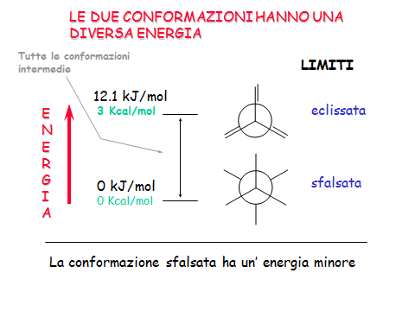

Slide 3
STRAIN TORSIONALE VS ANGOLO DI ROTAZIONE INTORNO AL LEGAME CARBONIO-CARBONIO NELL’ ETANO
eclissato
etc ……….
3.0 Kcal
12.1 KJ
Energia
Potenziale
sfalsato
ETANO
0º
60º
120º
180º
240º
300º
360º
ANGOLO DIEDRO

Slide 5
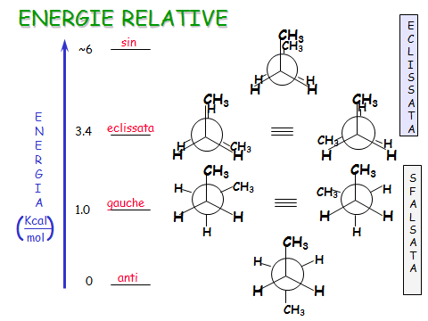

Slide 6
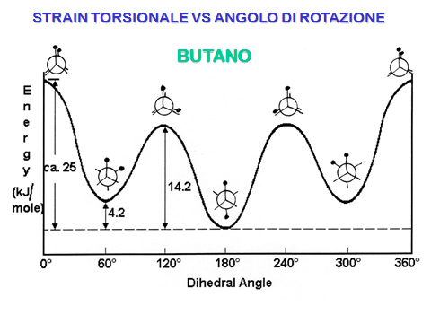
TENSIONE TORSIONALE E TENSIONE STERICA NEL BUTANO

Slide 7
NOMENCLATURA

Slide 8
Sp: sinperiplanare; sc: sinclinale; ac: anticlinale; ap: antiperiplanare

Slide 10
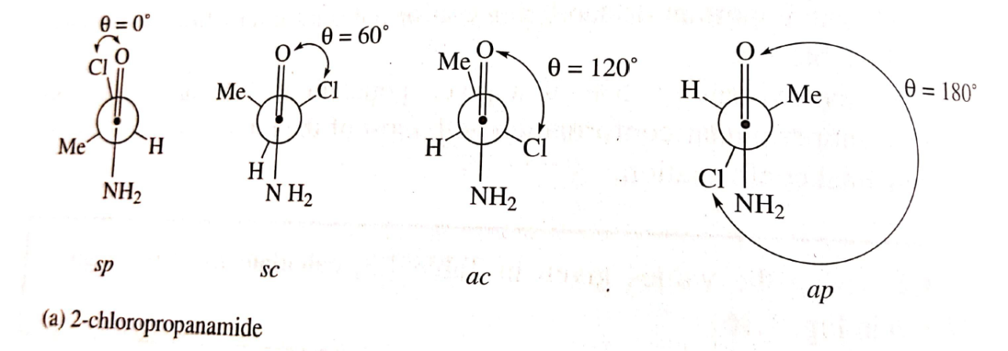

Slide 12
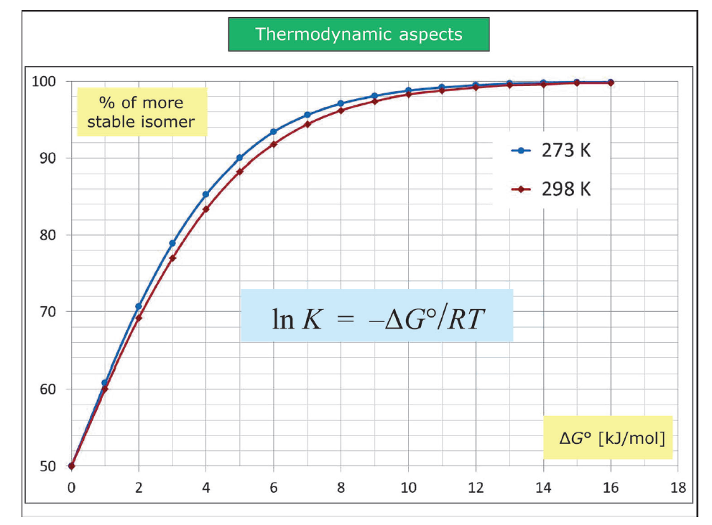
Ad un ΔG° fra due conformeri di circa 10kJ/mol a 25°C corrisponde
una composizione di equilibrio di circa 98:2.

Slide 13
